Slide 1
“操作系统 / Linux技术”课程方案介绍

Slide 2
openEuler是一个开源、免费的操作系统；
openEuler又是一个开源、免费的Linux发行版平台。
我们可以在openEuler这个创新平台上展开丰富多彩的教学活动。
Notes:
Key messages
引入话题

Slide 3
方案包概述
素材详解
认证课程
开源社区

Slide 4
openEuler的发展背景
2010
2013
高性能计算项目立项
2016
2018
2019
openEuler社区运营，代码开源
Notes:
Key message：openEuler的缘由
始于2010年的高性能计算项目，于2019年底正式开源；

Slide 5
openEuler是什么
Linux Kernel
openEuler是一个通用的Linux操作系统，与SuSE、Debian、RedHat等一样都是基于Linux内核并可以在x86、ARM、RISC-V等多种CPU架构上运行；
所有开发者、企业、商业组织都可以使用openEuler社区版本，也可以基于社区版本发布自己二次开发的操作系统版本；
红帽
社区版
fedora
商用版
免费版
RHEL
CentOS
Debian
ubuntu
SuSE
商用版
SLES
免费版
OpenSuSE
openEuler
麒麟V10
社区免费版
openEuler
商用版
iSoft V5.1
EulixOS 1.0
Notes:
Key messages:
对openEuler作一个简要介绍。

Slide 6
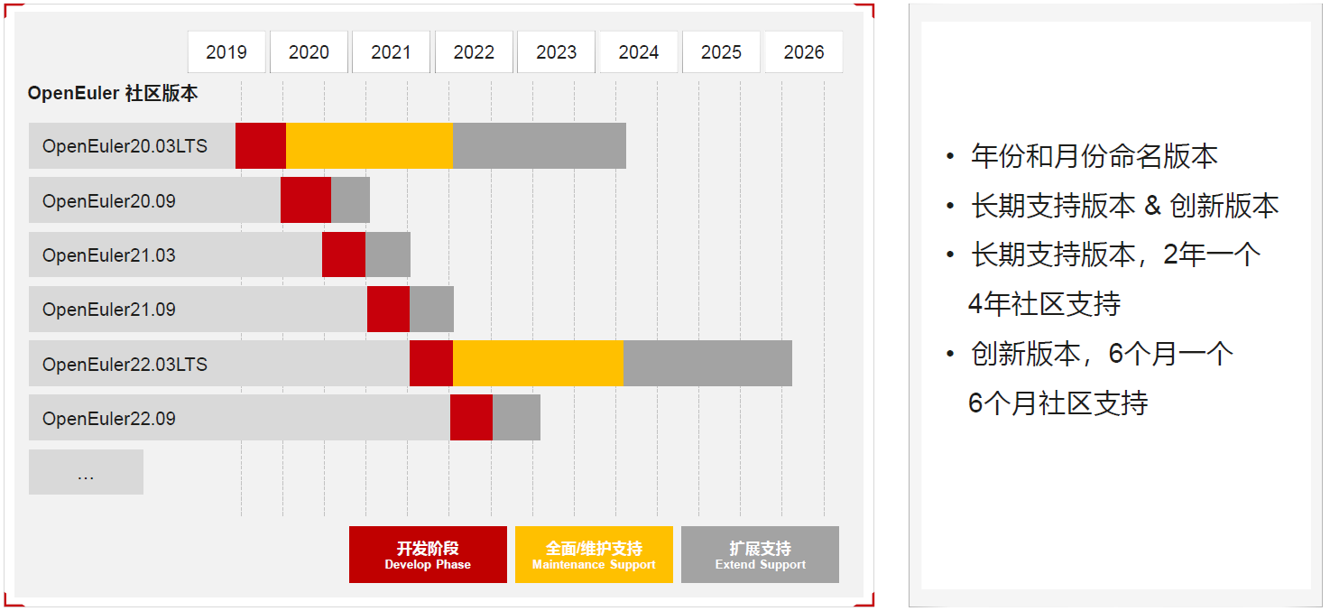
openEuler社区版本生命周期
Notes:
Key messages:
与其他Linux操作系统一样，openEuler有自己的开发计划和维护周期；

Slide 7
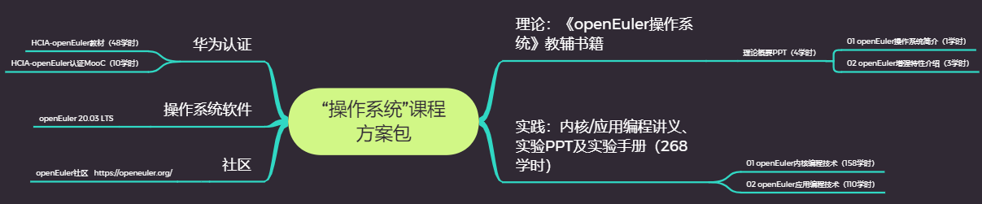
总览
方案包总览
Notes:
Key messages
五大部分。

Slide 8
概述
适用对象
适用于本科“操作系统课程”教学。
内容
一套基于Linux内核“操作系统”课程的完整资料，包括理论教辅和实验手册；
一套认证课程。
融入方式
方式一：选取理论教辅/实验资料的部分内容融入到自己的教学中；
方式二：使用教辅书籍和实验课资料进行完整的授课。
Notes:
Key messages:
使用对象、内容、融入方式。

Slide 9
方案包概述
素材详解
认证课程
开源社区

Slide 10

教辅书籍
《openEuler操作系统》
主要内容
操作系统发展史、鲲鹏处理器、进程与线程、CPU调度、内存管理、文件系统、
进程/线程间通信（多核调度NUMA aware解决方案）、跨机器通信、
系统虚拟化（iSulad容器）、系统参数智能调优（A-Tune）
参考目录：
由任炬教授和中国工程院院士张尧学主编，清华大学出版社出版
ISBN：9787302563280
官方网址：http://www.tup.com.cn/booksCenter/book_08775501.html
Notes:
Key messages:
上述“主要内容”中标蓝的部分即为openEuler操作系统对通用Linux操作系统的增强，除此之外还有KAE（鲲鹏加速引擎）；

Slide 11
理论概要PPT
以教辅内容为主线，着眼于openEuler与通用Linux操作系统的差异点进行介绍：
“01 openEuler操作系统简介.pptx”：openEuler出现的背景、平台框架、鲲鹏处理器体系结构、弱内存序问题以及其相对于通用Linux操作系统的增强；
“02 openEuler增强特性介绍.pptx”：openEuler的多核调度NUMA aware解决方案、鲲鹏加速引擎、轻量级容器引擎iSulad以及系统智能优化引擎A-Tune；
Notes:
Key messages:
同正文。

Slide 12
实验资料
提供实验讲义、实验PPT及实验手册，包括：
“openEuler内核编程技术” （158课时，其中理论课52课时，实训课106课时）
“openEuler应用编程技术” （ 110课时，其中理论课40课时，实训课70课时）
特点
由中科院软件所开发，将现实中的开发课题分解为学生练习。
培养学生对操作系统“内核的应用”和“应用的应用”的能力。
实验平台：鲲鹏云/泰山服务器（QEMU虚拟机）/树莓派
预计2020年12月份提供电子文档。
Notes:
Key messages:
同正文。

Slide 13
内核编程实验内容一览 (1)
章节 | 名称 | 实验任务 | 泰山物理服务器 | QEMU鲲鹏虚拟机 | 鲲鹏云ECS | 树莓派
1 | openEuler操作系统安装与内核编译 | (1) openEuler操作系统安装 (2) openEuler内核编译与安装 (3) 内核模块编程 | √ √ √ | √ √ √ | X √ √ | √ √ √
2 | 内存管理 | (1) 使用kmalloc分配内存 (2) 使用vmalloc分别分配内存 | √ √ | √ √ | √ √ | √ √
3 | 进程管理 | (1) 创建并运行内核线程 (2) 打印输出当前系统CPU负载情况 (3) 打印输出当前处于运行状态的进程的PID和名字 (4) 使用cgroup实现限制CPU核数 (5) 使用cgroup实现不允许访问U盘 | √ √ √ √ √ | √ √ √ √ X | √ √ √ √ X | √ √ √ √ √
4 | 中断和异常管理 | (1) 使用tasklet实现打印helloworld (2) 用工作队列实现周期打印helloworld (3) 编写一个信号捕获程序，捕获终端按键信号 | √ √ √ | √ √ √ | √ √ √ | √ √ √
5 | 内核时间管理 | (1) 调用内核时钟接口打印当前时间 (2) 编写timer，在特定时刻打印hello,world (3) 调用内核时钟接口，监控累加计算代码的运行时间 | √ √ √ | √ √ √ | √ √ √ | √ √ √
Notes:
Key messages:
同正文。

Slide 14
内核编程实验内容一览 (2)
章节 | 名称 | 实验任务 | 泰山物理服务器 | QEMU鲲鹏虚拟机 | 鲲鹏云ECS | 树莓派
6 | 设备管理 | (1) 编写USB设备驱动程序 (2) 编写内核模块测试硬盘的读写速率 | √ √ | X √ | X √ | √ √
7 | 文件系统 | (1) 为 Ext4 文件系统添加扩展属性 (2) 注册一个自定义的文件系统类型 (3) 在/proc下创建目录 (4) 使用sysfs文件系统传递内核模块参数 | √ √ √ √ | √ √ √ √ | √ √ √ √ | √ √ √ √
8 | 网络管理 | (1) 编写基于socket的udp发送接收程序 (2) 使用tshark抓包 (3) 使用setsockopt发送记录路由选项 | √ √ √ | √ √ √ | √ √ √ | √ √ √
9 | 内核虚拟化 | (1) 搭建QEMU AArch64虚拟机 | √ | X | X | √
10 | 内核安全 | 内核审计机制、内核安全模块等 | √ | √ | √ | √
11 | iSulad容器技术 | 轻量级容器iSulad搭建及使用等 | √ | √ | √ | √
12 | openEuler特性与工具 | 鲲鹏KAE加速引擎等 | √ | √ | X | X
13 | openEuler高级功能 | A-Tune框架及代码分析、基础库开发等 | √ | √ | √ | √
Notes:
Key messages:
实验内容除了通用Linux应做的内核实验如内存管理、进程管理……之外，还有其独特的iSula轻量级容器实验、智能调优引擎A-Tune和鲲鹏加速引擎（KAE）实验等；
和鲲鹏架构相关的也是鲲鹏加速引擎（KAE）实验；
以上各版本（Taishan服务器版本、鲲鹏云ECS版本和树莓派版本）的实验内容可能根据实际情况有所调整。

Slide 15
应用编程实验内容一览
序号 | 章节 | 实验内容 | 泰山物理服务器 | QEMU鲲鹏虚拟机 | 鲲鹏云ECS | 树莓派
1 | GNU/Linux和openEuler简介 | openEuler安装及开发环境的搭建等 | √ | √ | √ | √
2 | openEuler下开发、调试与版本控制工具 | VIM/GNU/Makefile等工具的使用等 | √ | √ | √ | √
3 | Shell编程 | Shell编程等 | √ | √ | √ | √
4 | 基础程序库 | 静态库/共享库开发、程序库调用等 | √ | √ | √ | √
5 | 进程与线程编程 | 程序进程状态监控、父子进程交互等 | √ | √ | √ | √
6 | 进程间通信 | 信号量及共享内存等 | √ | √ | √ | √
7 | 文件系统应用 | 文件系统相关实验等 | √ | √ | √ | √
8 | 网络应用编程 | 网络应用编程实验等 | √ | √ | √ | √
9 | 安全应用编程 | 数据采集、漏洞检测工具开发等 | √ | √ | X | X
10 | 鲲鹏及ARM处理加速编程 | 加速API调用开发实战等 | √ | √ | √ | √
注意：以上内核/应用编程实验内容根据实际情况可能有所调整
Notes:
Key messages:
实验内容除了通用Linux应做的内核实验如进程及进程间通信、文件系统……之外，还有其独特的鲲鹏加速引擎（KAE）实验；
与鲲鹏平台强相关的也是鲲鹏加速引擎（KAE）实验；
以上各版本（Taishan服务器版本、鲲鹏云ECS版本和树莓派版本）的实验内容可能根据实际情况有所调整。

Slide 16
素材一览
序号 | 分类 | 内容 | 知识点 | 学时
1 | 教辅书籍：教师根据教学需求安排学时。理论概要PPT：4学时。 | 《openEuler操作系统》 | 对openEuler操作系统作全面讲解 | -
 |  | openEuler操作系统简介.pptx | openEuler出现的背景、平台框架、鲲鹏处理器体系结构、弱内存序、相对于通用Linux操作系统的增强 | 1
 |  | openEuler增强特性介绍.pptx | 多核调度NUMA aware解决方案、软硬件协同、轻量级容器引擎iSulad、智能优化引擎A-Tune | 3
2 | 实验(268学时) | openEuler内核编程技术 | Linux内核分析、启动过程、内存管理、进程管理、时钟管理、网络管理、设备管理、内核安全、虚拟化及容器技术、增强特性实验 | 158
 |  | openEuler应用编程技术 | C/C++软件开发和调试工具、版本控制、Shell、进程线程及进程间通信、文件系统应用、网络应用、安全应用、软硬件协同编程 | 110
Notes:
Key messages:
素材一览表是对前述内容的总结。

Slide 17
方案包概述
素材详解
认证课程
开源社区

Slide 18
认证课程
HCIA-openEuler认证：
旨在培养开发者能够使用Linux操作系统进行基础操作的能力。
可作为学生能力鉴定和补充学习的资料。
包括“理论+实践”和MooC两部分内容。
课程提供时间：2021年1月
Notes:
Key messages:
可以这样理解——openEuler认证课程对标RedHat的认证课程。

Slide 19
HCIA-openEuler认证课程具体内容
课程形式 | 章节 | 内容 | 课时
理论+实验 | openEuler操作系统入门 | 开源操作系统发展历史、openEuler介绍及安装 | 3
 | 命令行操作基础 | 命令行入门、使用命令行管理文件 | 6
 | 使用Vim编辑器编辑文本 | vim编辑器操作 | 6
 | 用户和权限管理 | 管理用户和组、文件权限管理、文件访问的特殊控制 | 6
 | 安装软件并管理服务 | 管理软件包 | 3
 | 管理文件系统及存储 | 文件系统基础概念、挂载并使用磁盘存储等 | 6
 | 日常系统管理 | 任务管理、网络管理、进程管理 | 6
 | 使用Shell脚本 | Shell编程 | 6
 | openEuler管理员综合实践 - 文件共享服务器管理 | 综合实践 | 6
MooC |  |  | 10
Notes:
Key messages:
同正文。

Slide 20
HCIA-openEuler认证课程一览
序号 | 分类 | 内容 | 知识点 | 学时
1 | 理论+实践 | HCIA-openEuler认证课程(理论+实践) | openEuler操作系统的基本操作(理论+实践) | 48
2 | MooC | HCIA-openEuler认证课程(MooC) | openEuler操作系统的基本操作(MooC) | 10

Slide 21
方案包概述
素材详解
认证课程
开源社区

Slide 22



openEuler开源社区
https://openeuler.org/
https://gitee.com/openeuler/
附：openEuler标准发行版下载
当前版本： openEuler 20.03 LTS
下载地址： https://openeuler.org/zh/download.html
|
Notes:
Key messages:
目前，我们教学用的openEuler版本即是openEuler 20.03 LTS。

Slide 23
“智能基座”产教融合协同育人基地
登入网址：https://edu.huaweicloud.com/
进入“智能基座”鲲鹏/昇腾高校师生交流学习专区，
查看“操作系统”课程。
附：教辅书籍购买参考链接
https://item.jd.com/12976580.html
Notes:
Key messages:
这里提供了老师可在公网上自由下载的资源；
京东的购书链接仅供参考。

